Slide 1
Министерство строительства, архитектуры и ЖКХ Республики Татарстан
Строительство и ввод жилья
в Республике Татарстан
в 2010 году
26 ноября 2010 года
1

Slide 2
Ожидаемый ввод жилья
за 11 месяцев 2010 года
(кв. метр)
Всего | в том числе по линии ИЖС | Ввод за ноябрь месяц по данным МО РТ | % от годового задания
1 652 453 | 800 796 | 134 262 | 81,8 %
2

Slide 3
Ожидаемый ввод жилья по МО РТ,
выполнившим годовое задание
(начало)
№ | МО РТ | Ввод жилья в декабре, кв.м.
1. | Агрызский | 9 113
2. | Мамадышский | 5 556
3. | Буинский | 4 320
4. | В-Услонский | 4 183
5. | Апастовский | 3 386
6. | Тукаевский | 3 055
7. | Сабинский | 2 951

Slide 4
Ожидаемый ввод жилья по МО РТ,
выполнившим годовое задание
(продолжение)
№ | МО РТ | Ввод жилья в декабре, кв.м.
7. | Сабинский | 2 951
8. | Лаишевский | 2 490
9. | Аксубаевский | 1 468
10. | Р-Слободский | 855
11. | Бугульминский | 278
12. | Алькеевский | 228
13. | Ютазинский | 108
14. | К-Устьинский | 54
Итого по 14 МО РТ: |  | 40 996

Slide 5
Требуемый объем ввода жилья по МО РТ
(начало)
№ | МО РТ | Остаток ввода, кв.м. | Ввод жилья в декабре, кв.м.
1. | г.Казань | 230 246 | 230 246
2. | г.Наб.Челны | 67 745 | 47 745
3. | Зеленодольский | 23 411 | 25 742
4. | Альметьевский | 17 333 | 18 993
5. | Нижнекамский | 13 115 | 13 482
6. | Елабужский | 12 408 | 12 443
7. | Лениногорский | 6 861 | 8 509
8. | Нурлатский | 4 748 | 7 552
9. | Чистопольский | 6 368 | 7 540
10. | Кукморский | 4 899 | 4 899

Slide 6
Требуемый объем ввода жилья по МО РТ
(продолжение)
№ | МО РТ | Остаток ввода, кв.м. | Ввод жилья в декабре, кв.м.
11. | Арский | 3 539 | 10 326
12. | Бавлинский | 3 035 | 3 035
13. | Спасский | 1 332 | 1 582
14. | Менделеевский | 1 134 | 1 400
15. | Тетюшский | 633 | 7 256
16. | Атнинский | 577 | 577
17. | Алексеевский | 307 | 864
18. | Азнакаевский | 266 | 266
19. | Муслюмовский | 208 | 208
Итого по 19 МО РТ: |  | 398 165 | 402 665

Slide 7
Ход реализации Программы ГЖФ 2010 года
 | 31.10.10 | 25.11.10 | Динамика, ед.изм. %
Ввод жилья, кв.м. | 311 006 | 321 000 | + 9 994
 |  |  | + 3,2%
Финанси-рование, млрд.руб. | 11,524 | 11,982 | + 0,458
 |  |  | + 3,9%
7

Slide 8
Реализация нацпроекта «Развитие АПК»
Программа 2006-2010 годов |  | Динамика ввода объектов в эксплуатацию
Кол-во объектов | Из них 100% готовности | Выдано разрешений на ввод | Из них зарег-но с обременением
5 903 | 5 518 | на 11.11.10
 |  | 5 212 | 4 157
 |  | На 25.11.10
 |  | 5 286 | 4 208
 |  | + 1,4% | + 1,2%
8

Slide 9
Ход финансирования объектов жилья Программы соципотеки по г.Казани
Заказчик ОАО «ЖИК г.Казани»
(млн.руб.)
№ | Наименование объекта | Профинансировано |  | Динамика, млн.руб.
 |  | 11.11.10 | 25.11.10
1 | 5 ж.д. в М-6 Азино | 1 658,8 | 1 693,0 | + 34,2
2 | 5 ж.д. в М-3Б Азино | 925,2 | 963,5 | + 38,3
3 | 4 ж.д. ул.Габишева | 353,1 | 370,0 | + 16,9
4 | 5 ж.д. ул.Минская | 424,1 | 434,2 | + 10,1
5 | ж.д. 1-35 | 146,3 | 155,2 | + 8,9
6 | 7 ж.д. в Кировском и Авиастр-м районах | 940,8 | 1 030,1 | + 89,3
Итого |  | 4 448,4 | 4 646,0 | + 197,7
 |  |  |  | + 4,4%
9

Slide 10
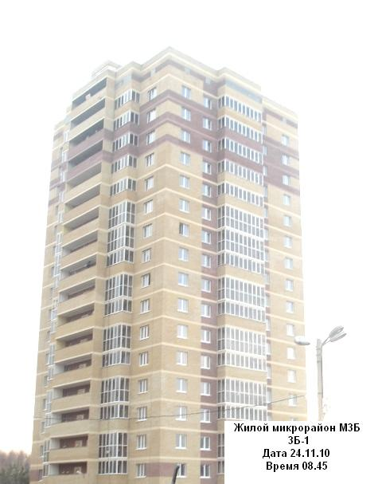
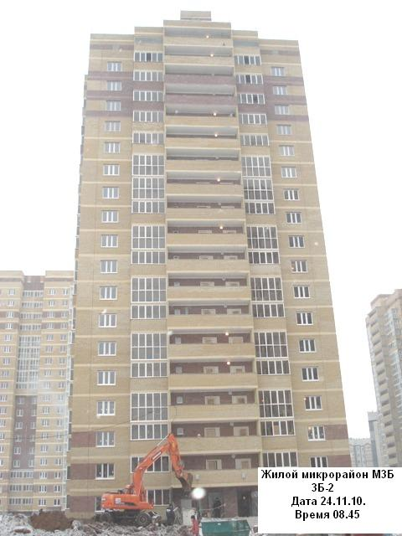
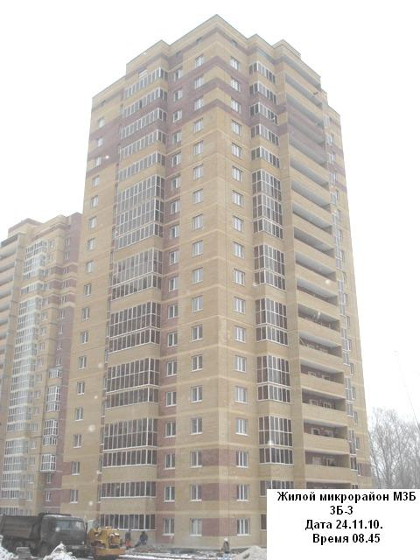
3Б-1 – 94%
3Б-2 – 94%
3Б-3 – 91%
Площадь - 6 730,6 кв.м.
Квартир - 107 шт.
Казань

Slide 11
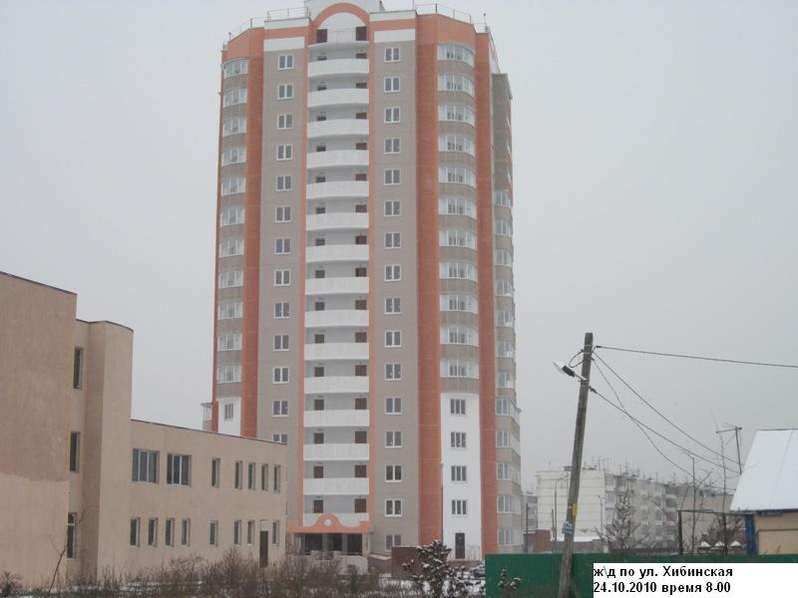
Казань,
Хибинская
100%
Площадь – 6 640,1 кв.м.
Квартир – 128 шт.

Slide 12
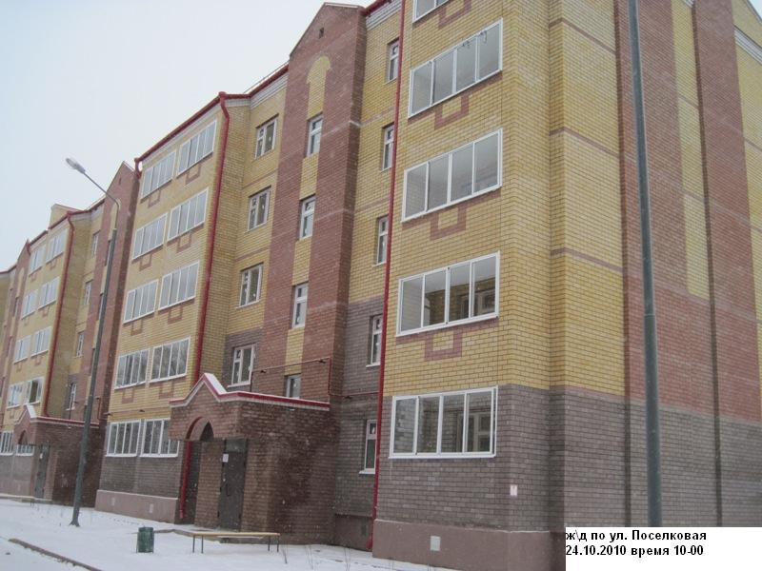
Казань,
Поселковая
100%
Площадь – 3 585 кв.м.
Квартир – 78 шт.

Slide 13
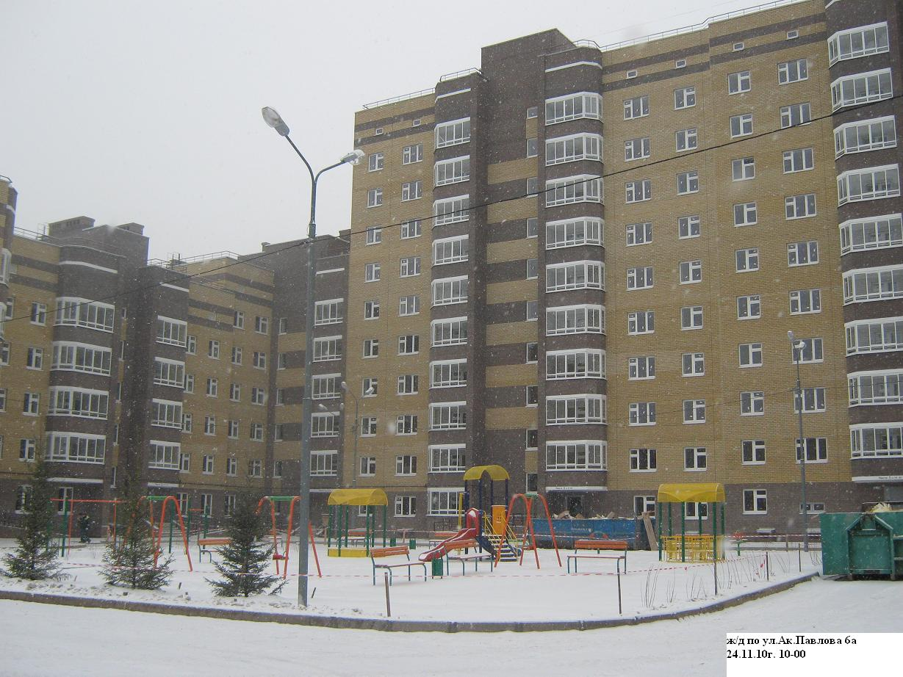
Казань,
Павлова, 6А
97%
Площадь - 16 413 кв.м.
Квартир – 322 шт.

Slide 14
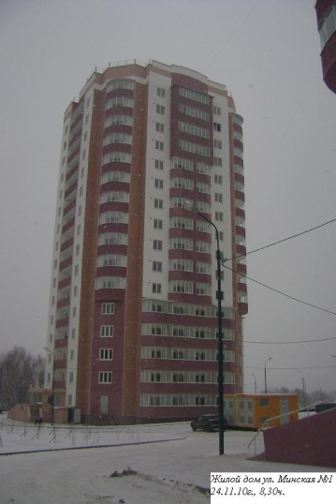
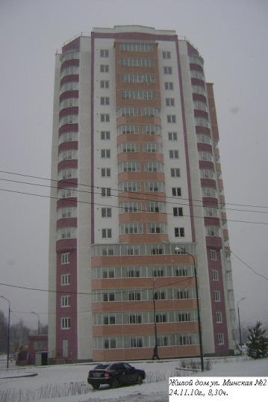
Казань
Минская -2 – 100%
Минская -1 – 100%
Площадь – 6 640,1 кв.м.
Квартир – 128 шт.

Slide 15
Программа обеспечения жильем ветеранов ВОВ, вставших на учет после 01.03.2005г.
Наименование показателя | 11.11.10 | 25.11.10 | динамика
Всего в реестре по РТ, ветеранов | 13 422 | 13 568 | + 1,1%
Всего заключили договора | 11 658 | 11 697 | + 0,3%
в том числе:
- по Программе ГЖФ | 3 350 | 3 350 | -
- по Программе ГИСУ | 1 710 | 1 739 | + 1,7%
по Программе Казани | 435 | 435 | -
- на рынке жилья | 6 163 | 6 173 | + 0,2%
15

Slide 16
Программа ГЖФ по улучшению жилищных
условий ветеранов ВОВ, вставших на учет
после 01.03.2005 г.
На дату | Кол-во объек-тов | Кол-во квартир (инд.ж.д.) для ветеранов | Стоимость стр-ва объектов, млн.руб. | Оплачено, млн.руб. | Выполнение
 |  |  |  |  | млн.р. | в %
11.11 | 172 | 3 350 | 9 435 | 6 683 | 3 999 | 42%
25.11 | 172 | 3 350 | 9 435 | 6 820 | 4 158 | 44%
% | - | - | - | +2% | +3,9% | +2%
16

Slide 17
Программа ГИСУ для ветеранов ВОВ
 | 11.11.10 | 25.11.10 | динамика
Кол-во объектов | 626 | 626 | -
Кол-во квартир (инд.ж.д.) для ветеранов | 1 710 | 1 739 | + 1,7%
Заключено соглашений на сумму, тыс.руб. | 1 604 534 | 1 625 762 | + 1,3%
Поступление средств в ГИСУ, тыс.руб. | 1 400 896 | 1 401 468 | + 0,1%
Оплачено подрядчикам, тыс.руб. | 1 266 199 | 1 322 267 | + 4,4%
Выполнение, тыс.руб. | 1 148 591 | 1 265 758 | + 10,2%
Выполнение в % | 71,5 % | 77,8% | + 6,3%
17

Slide 18
Отдельная программа г.Казани по улучшению
жилищных условий ветеранов ВОВ
№ | Наименование объекта | Кол-во квартир для ветеранов | Стадия стр-ва | Стоимость строительства (покупки) объекта, тыс.руб. | Выполнение, тыс.руб.
1. | ул.Дубравная,№1 | 75 | отдел-е работы | 149 148 | 42 521
2. | ул.Дубравная,№2 | 78 |  | 149 148 | 42 521
3. | ул. Бр. Касимовых | 113 | 13 эт. | 147 394 | 104 121
4. | Завойского,д.1 | 120 | 14 эт. | 156 512 | 130 809
5. | 5 ж.д. сданных в эксплуатацию | 49 | - | 65 113 | 65 113
Итого |  | 435 |  | 667 315 | 385 085

Slide 19
Информация о количестве заселенных
ветеранов ВОВ на 25.11.2010г.
Программа | Кол-во ветеранов, заключивших договоры | Кол-во заселившихся ветеранов | %
ГЖФ | 3 350 | 869 | 25,9%
ГИСУ | 1 706 | 455 | 26,7%
Казань | 435 | 49 | 11,3%
19

Slide 20
МО РТ, не представившие в Министерство Программы жилищного строительства
на 2011 – 2015 годы
1 | Актанышский
2 | Алькеевский
3 | Атнинский
4 | Высокогорский
5 | Зеленодольский
6 | г. Казань

Slide 21
Фактическое использование земельных участков
В черту населенных пунктов из сель-скохозяйственного назначения в 2005-2010 гг. включено 535 земельных участков площадью 18,9 тыс. га.
МО располагают информацией о фактическом использовании 121 земельного участка площадью 4,12 тыс. га (22%). Из них под жилую застройку используются 32 земельных участка площадью 950 га (23% от объема фактически используемых).
По оставшимся 414 земельным участкам площадью 14,7 тыс. га информации по использованию НЕТ.

Slide 22
Ожидаемый ввод по госпрограммам
ГЖФ (за вычетом проблемных объектов) |  | ГИСУ для ветеранов ВОВ
Всего | в т.ч. для ветеранов ВОВ
339 058 | 159 406 | 47 341
Резерв ж.д. ВСГ |  | Общий резерв по РТ | Осталось ввести в 2010г. | Переходит на 2011 год
МКД коммер-ческое | ИЖС, за вычетом АПК, ВОВ)
946 260 | 643 057 | 1 977 155 | 367 000 | 1 610 155

